Slide 1

CSS属性6

Slide 2
标准盒子模型：
1.外边距：margin
2.内边距：padding
3.边框：border
怪异盒子模型：
1.box-sizing

Slide 3
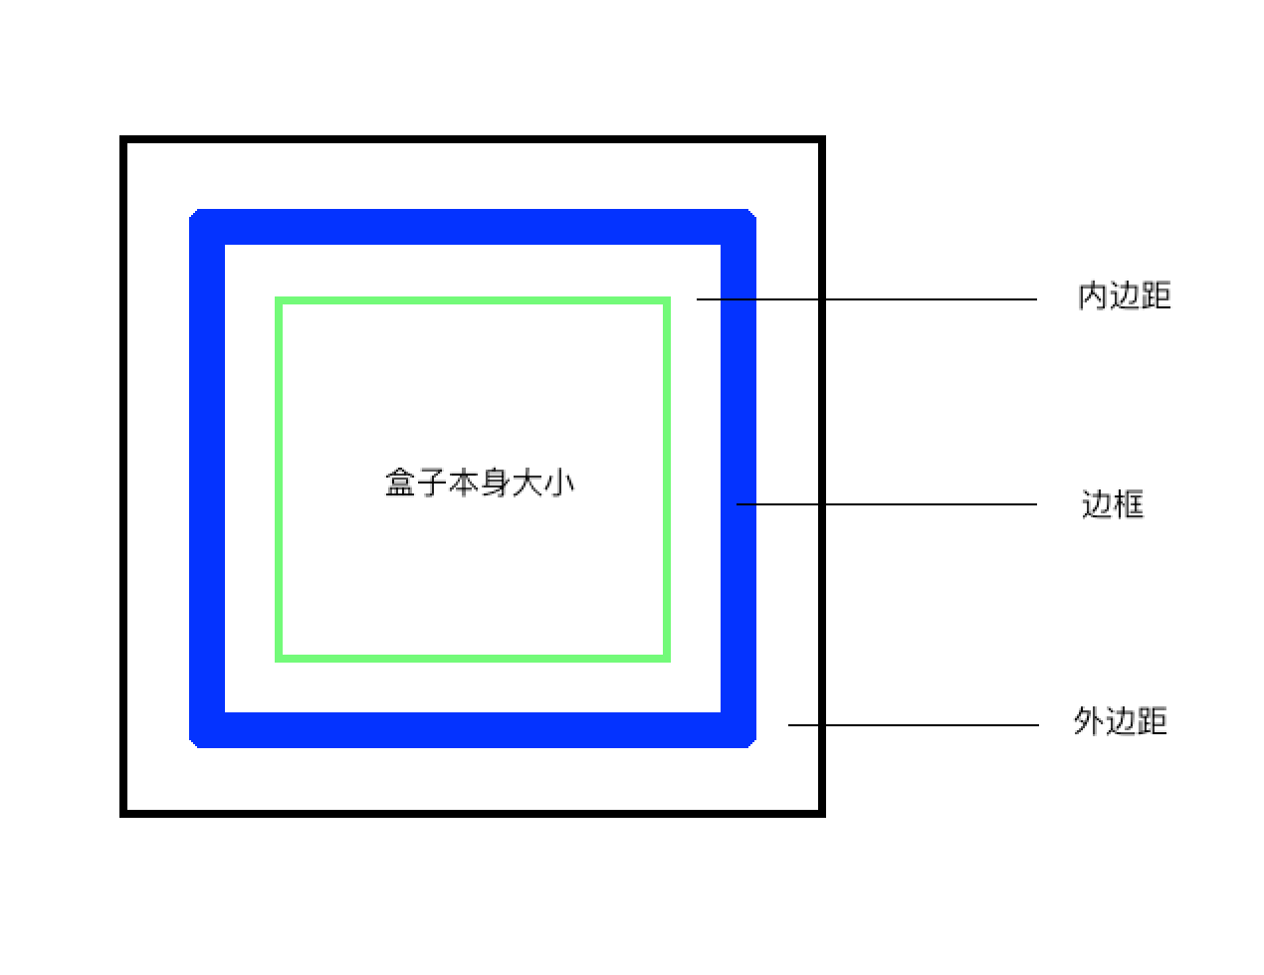

Slide 4
谢谢您的观看

